Slide 1

“because you should park like royalty”
Μία εφαρμογή, στα πλαίσια του μαθήματος «Βάσεις Δεδομένων», από τους :
Λάτσινος Δημήτρης
Μανακίδης Παύλος
Παπαδάκης Φώτης

Slide 2
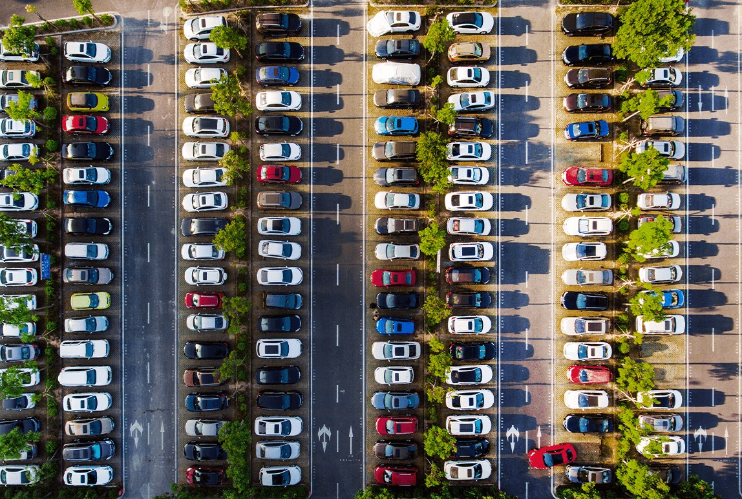

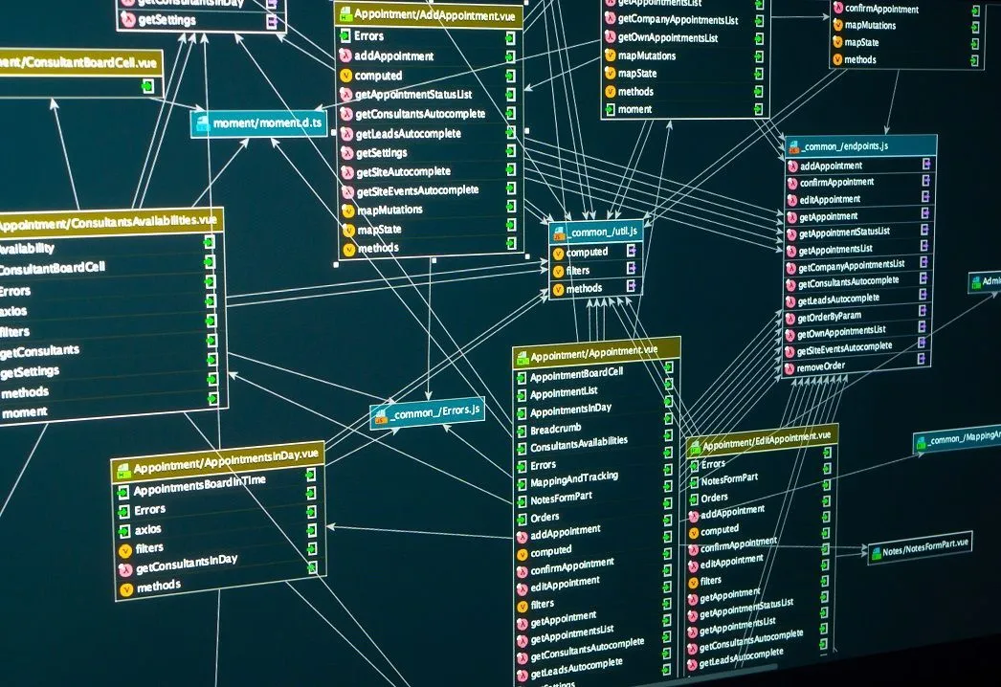
Το πρόβλημα

Slide 3
Το πρόβλημα
Δύσκολη η εύρεση θέσης parking στα αστικά κέντρα.

Slide 4

Το πρόβλημα
Χρήσιμη η δημιουργία εφαρμογής.

Slide 5
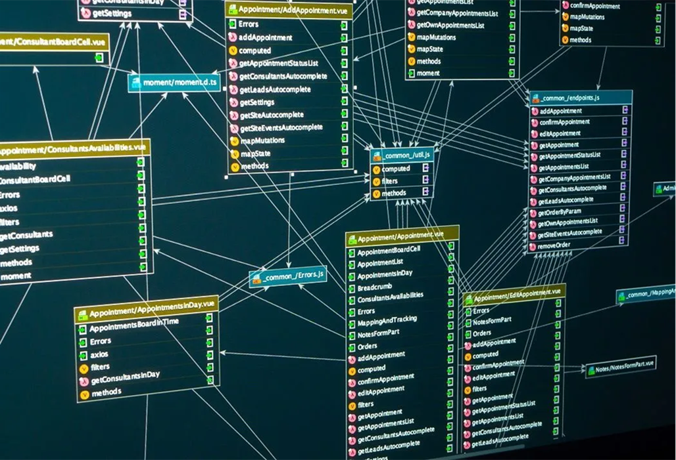

Το πρόβλημα
Η εφαρμογή αυτή απαιτεί στήριξη από μια Βάση Δεδομένων.

Slide 6
Οι οντότητες της Βάσης Δεδομένων
1
6
2
7
3
8
4
9
5

Slide 7
Οι οντότητες της Βάσης Δεδομένων
1
Parking Manager
6
Free Parking Spot
2
Citizen
7
Reservation
3
Parking Facility
8
Charge
4
Parking Grid
9
Vehicle
5
Parking Spot

Slide 8
Ευχαριστούμε για τη προσοχή σας.

